Slide 1
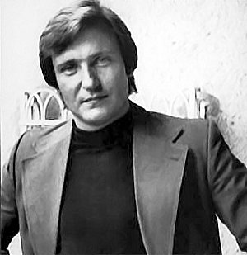
Івасюк Володимир Михайлович

Slide 2
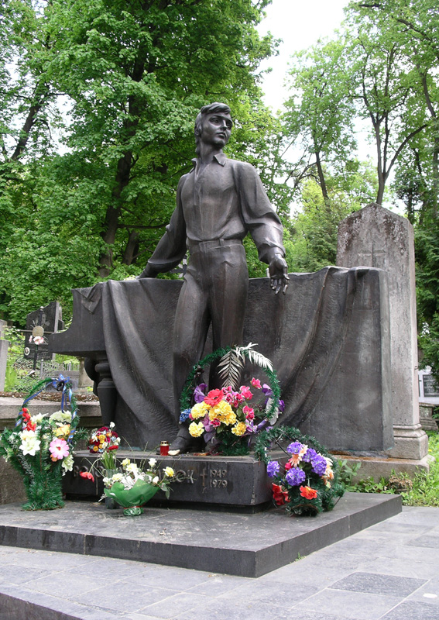
Володи́мир Миха́йлович Івасю́к — український композитор і поет. Герой України (2009, посмертно).Один із основоположників української естрадної музики (поп-музики). Автор 107 пісень, 53 інструментальних творів, музики до кількох спектаклів. Професійний лікар, скрипаль, чудово грав на фортепіано, віолончелі, гітарі, майстерно виконував свої пісні. Неординарний живописець.

Slide 3
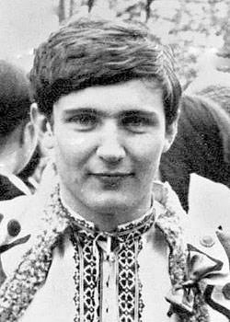
Володимир Михайлович Івасюк народився 4 березня 1949 р. у Кіцмані Чернівецької області в сім’ї вчителів Михайла та Софії Івасюків. У 3 роки з цікавістю спостерігав за репетиціями учительського хору, на які його часто брали батьки. У 1954 р. Володя вступає в підготовчий клас філії Чернівецької музичної школи № 1, де починає оволодівати скрипкою. 1956 р. іде у перший клас середньої школи. Його запрошують грати на місцевих оглядах художньої самодіяльності, на батьківських зборах, на концертах для робітників та колгоспників. За свою чудову гру Володі земляки дарують справжню німецьку скрипку.
Після закінчення 6 класу 1963 р. Володя вступає в Київську музичну школу для обдарованих дітей імені М. Лисенка. Однак навчання, виснажлива робота над собою, проживання в гуртожитку позначились на здоров’ї підлітка і він, відмінник, після першого семестру повертається в Кіцмань, де продовжує навчання в середній школі та музичній школі за класом фортепіано. 1964 р. Володимир пише дві пісні «А мені шістнадцять літ» і «У двадцять літ».

Slide 4
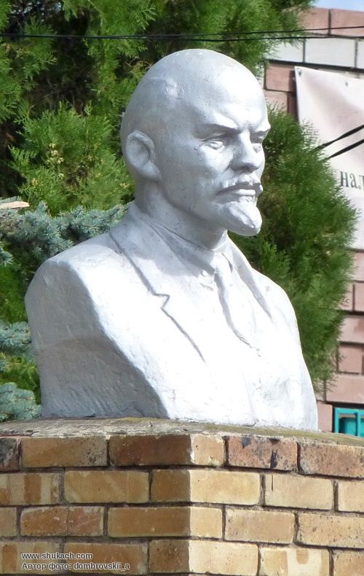
Перші невдачі
Вчився у школі він прекрасно. За кілька місяців до її завершення Володя — один з небагатьох претендентів на золоту медаль. Саме тоді трапляється безглузда випадковість — під час прогулянки парком хтось з хлопців закинув картуз на гіпсовий бюст Леніна, усвідомивши крамольність такого вчинку, хлопці лізуть знімати картуза, бюст виявився не закріпленим, «вождь» падає, а хлопці потрапляють в міліцію на 15 діб, відкривається «Справа Володимира Івасюка». Одразу постає питання про виключення з комсомолу, вигнання зі школи і позбавлення атестату. Батьки зробили все, що могли — Володя отримав атестат з четвірками з історії СРСР і суспільствознавства. Сім’я негайно переїжджає до Чернівців. Володя блискуче здає екзамени в медичний інститут і його зараховано на перший курс лікувального факультету. Радості не було меж, але хтось повідомив про його «злісний хуліганський учинок проти вождя», і 31 серпня 1966 р. Володимира звинувачують у тому, що він нечесним шляхом пробрався в лави студентів і привселюдно зачитують наказ про його виключення.

Slide 5
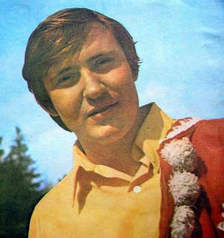
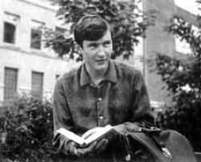
Юнак витримує цей удар і продовжує боротьбу за своє майбутнє, іде працювати слюсарем на завод «Легмаш». Володя створює і веде заводський хор, який невдовзі починає посідати провідні місця в оглядах художньої самодіяльності. На хвилі натхнення Івасюк ризикує і під псевдонімом Весняний надсилає на конкурс до 50-річчя Жовтня пісні «Відлітали журавлі» й «Колискова для Оксаночки» та отримує першу премію.
Через рік за рекомендацією «Легмашу» Володя вступає в Чернівецький медінститут. Його обирають старостою групи, запрошують в оркестр народних інструментів «Трембіта». Після закінчення третього курсу Володя починає працювати над піснями «Червона рута» і «Пісня буде поміж нас». А 13 вересня 1970 р. на Театральному майдані Чернівців у зібранні тисяч чернівчан і на очах мільйонної глядацької аудиторії постали ці пісні — перший великий тріумф молодого митця.

Slide 6
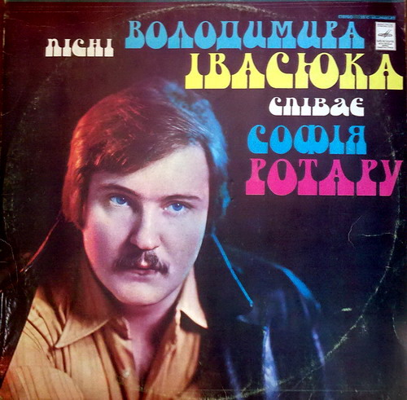
1973 р. Володя закінчує Медичний інститут і вступає в аспірантуру на патологічну фізіологію. Незабаром його пісню «Балада про дві скрипки» виконала молода співачка Софія Ротару. Згодом вона виконуватиме багато творів Івасюка, а у 1974 р. з «Водограєм» стане лауреатом фестивалю естрадної пісні «Сопот». Саме тоді вперше на міжнародному конкурсі прозвучала українська пісня, а про Володю дуже багато пише польська преса, перекладає та друкує тексти його пісень.

Slide 7
Насичене творче життя
У 1974 р. Івасюк стає делегатом ХХІІ з’їзду комсомолу від Львівської області та студентом підготовчого відділення Львівської консерваторії по класу композиції. 1975 р. Володя пише музику до спектаклю за романом О. Гончара «Прапороносці» і здобуває диплом першого ступеня. Однак, коли справа торкнулася висунення кандидатури Івасюка на присудження Шевченківської премії за спектакль, хтось викреслив його прізвище. А потім згоріли декорації до вистави…
Пише музику до вистави «Мезозойська історія» у Дрогобицькому обласному муздрамтеатрі. Через три роки коштом великих зусиль він поновився в консерваторії у класі Лєшека Мазепи. У видавництві «Музична Україна» виходить збірка пісень Івасюка «Моя пісня». 1977 р. Софія Ротару з піснею Володимира «У долі своя весна» перемагає на фестивалі «Сопот», а сам він працює над підготовкою платівки-гіганта. Як згадує київський звукорежисер М. Дідик, право на платівку-гігант мали лише члени Спілки композиторів, Володя ж тоді був звичайним студентом консерваторії, тому «гігант» дався йому дуже важко, але коли він вийшов, то розійшовся вмить.

Slide 8
Загроза життю
За спогадами рідних, Володя, який на той час написав уже понад сотню пісень, відчував усе більше схильність до великих форм. Одним із серйозних задумів було написання опери (композитор бачив собі цю оперу, знав, якою вона мусить бути).
Надзвичайної сили талант, що сходив яскравою зорею над Україною, могутньо виявляючи національну основу, пробуджуючи історичну пам’ять і свідомість народу, починав усе більше лякати радянський режим.
Саме тоді — у 1970-ті роки — посилився наступ проти «українського націоналізму»: Україною прокотилося кілька чергових хвиль масових арештів української інтелігенції. 1970 року таємно замордовано відому художницю-правозахисницю Аллу Горську, якій КДБ неодноразово погрожував розправою. 1972 року — друга велика хвиля політичних арештів (перша — 1965 р.) знівечіла життя В. Чорновілу, Є. Сверстюку, Іванові та Надії Світличним, І. Дзюбі, М. Осадчому, В. Стусові, Ігореві та Ірині Калинкам, свящ. В. Романюку (згодом патріархові УПЦ КП Володимиру) та десяткам інших. 1977 рік — арешт, таємний суд і жорстокий вирок українським діячам культури, совісті нації, що виступали проти послідовного зросійщення рідного краю: М. Руденку, О. Тихому, М. Матусевичу, М. Мариновичу, Г. Снєгірьову, Л. Лук’яненку та ін.

Slide 9
Смерть
24 квітня 1979 р. прийшовши з консерваторії близько першої дня Володимир Івасюк, не перевдягаючись, забрав у портфель якісь ноти й повідомив, що мусить знову йти в консерваторію, обіцяючи бути вдома вже за годину. У консерваторії його більше не бачили. Додому він теж не повернувся.
18 травня 1979 р. скалічене тіло 30-літнього композитора (покручені пальці, сліди тортур на обличчі) знайшли у військовій зоні Брюховицького лісу повішеним. На опізнання тіла допустили тільки матір, навіть батька не допустили.
Офіційну версію — самогубство — громадськість піддавала сумніву як 1979 року, так і тепер. Рідні та друзі були переконані в тому, що смерть Володимира — вбивство, виконане КДБ за наказом згори. Похорон Володимира Івасюка 22 травня 1979 у Львові перетворився на масову акцію протесту проти радянської влади. Попри попередження спецслужб у всіх львівських установах і навчальних закладах про те, що відвідування похорону «небажане», десятки тисяч львів’ян вийшли проводити улюбленого композитора. Багатьох діячів культури після похорону заарештовано, переслідувано, позбавлено посад і піддано цькуванню. Архіви самої справи (вбивства) ані родичам, ані працівникам музею Івасюка не відкривали аж дотепер, посилаючись на гриф «таємно», а можливо тому, що ще живі учасники тих драматичних подій.

Slide 10
Творчий доробок
107 пісень, 53 інструментальні твори. Серед них: фортепіанна «Сюїта-варіації на теми української народної пісні „Суха верба“», «Сюїта-варіації для камерного оркестру» (1977); три п’єси для фортепіано; «Осіння картинка» — для віолончелі; три п’єси для скрипки і музика до вистави «Прапороносці» (1975), «Мезозойська історія» (1976).
Всеукраїнський конкурс молодих виконавців «Червона рута» був одним із найперших фестивалів в Україні. Ця подія сколихнула країну і змусила її продерти очі від летаргійного сну застою. На Буковинській землі у дні першої «Червоної рути» було продемонстровано могутнє й потужне прагнення народу нового, незалежного шляху. До організації фестивалю були причетні журналісти (а саме Іван Лепша), які на сторінках газети «Молодь України» виступили з пропозицією вшанувати пам’ять загиблого українського генія Володимира Івасюка великим пісенним святом. А місцем його проведення обрати Чернівці — місто, де й народилася пісня «Червона рута».
Чиновництво намагалося творити перепони, взяти контроль у свої руки, але організаторам вдалося відстояти своє. І 17 вересня 1989 року на стадіоні «Буковина» відбулося відкриття першого Всеукраїнського фестивалю «Червона рута». Воно було таким, яким його бачили й планували організатори — з синьо-жовтими прапорами (то був шок для партійних чиновників), з гострим і відвертим виступом Дмитра Павличка, з піснею про Народний Рух Тараса Петриненка. В ефір вийшли Віка Врадій зі знаменитою піснею «За тобою, Морозенку, Україна плаче», Андрій Миколайчук із «Підпільником Кіндратом», Андрій Середа з піснею «Суботів» та Андрій Панчишин із піснею про приїзд Горбачова у Львів. Тарас Курчик співав «Віддайте мову», а Віктор Морозов — про чернівецьку хворобу. Тобто, найбільш замовчувані справи партії й уряду були винесені на фестивальні сцени. У рамках фестивалю відбувся і вечір пам’яті Володимира Івасюка та відкриття меморіальної дошки. Цим було знято неофіційну заборону на його ім’я і творчу спадщину.

Slide 11
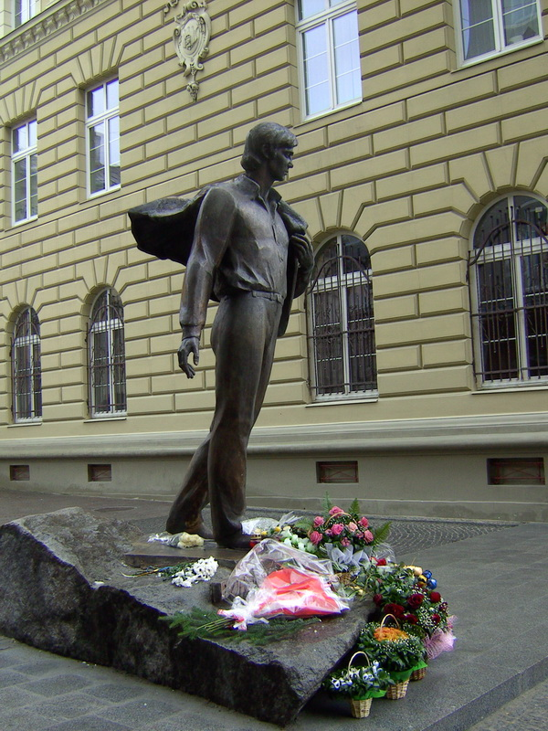
Велична історична постать
Після похорону твори Володимира Івасюка було заборонено виконувати. Ненависть «когось» до творця була такою несамовитою, що його могилу тричі підпалювали.
Володимир Івасюк назавжди увійшов в історію українського мистецтва та історію України як світлий вісник нездоланної весни, духовного пробудження, воскресіння. Його знакова для України постать височить символом незламної мужності, беззастережної щирості та високого професійного обов’язку митця перед своїм народом.

